Slide 1
FKB CAMPUS · FIRMENKUNDENAKADEMIE · M07
Branchenvertiefung Heilberufe
Arztpraxen, Apotheken und Heilberufe als Firmenkundensegment
KOMPETENZFELD
KOMPETENZSTUFE
VERSION
K-02 Branchenwissen
Sparringspartner
v0.3
Benedikt Zoller Coaching · FKB Campus · 2026
Trainer-Präsentation

Slide 2
LERNZIELE · M07
Was Sie heute mitnehmen
▸ Heilberufsgruppen nach ihrer rechtlichen Einordnung als Freie Berufe gemäß § 18 EStG differenzieren und von Gewerbebetrieben abgrenzen
▸ Eine Einnahmen-Überschuss-Rechnung (EÜR) eines Heilberufe-Kunden auf Schuldendienstfähigkeit analysieren und Besonderheiten gegenüber einer handelsrechtlichen Bilanz erläutern
▸ Den Goodwill einer Arzt- oder Zahnarztpraxis nach der modifizierten Ertragswertmethode (IDW S5) berechnen und eine tragfähige Finanzierungsstruktur ableiten
▸ Das branchenspezifische Risikoprofil eines Heilberufe-Kunden (Zulassungsrisiken, Regressrisiken, Versorgungswerk-Effekte) bewerten und ein passendes Sicherheitenkonzept empfehlen
Benedikt Zoller Coaching · FKB Campus · M07

Slide 3
M07 · INHALT
Theorie-Input 1: Freie Berufe – rechtliche und wirtschaftliche Grundlagen
ABGRENZUNG: FREIER BERUF VS. GEWERBE
Die praktischen Konsequenzen für die Bankbeziehung:
Quellen: § 18 EStG; § 4 Abs. 3 EStG; Gumpert & Kausch (2022 )
PRAXISRELEVANZ: EINZELPRAXIS, BERUFSAUSÜBUNGSGEMEINSCHAFT (BAG) UND MVZ IM VERGLEICH
Die bloße Abgrenzung „Freier Beruf vs. Gewerbe" greift in der Beratungspraxis zu kurz. Entscheidend für die Kreditanalyse ist auch die Organisationsform, in der der Heilberuf ausgeübt wird:
Für den Berater – Daumenregel:
▸ Einzelpraxis: Standardvorgehen gemäß M07
▸ BAG mit 2–3 Partnern: immer Gesellschaftsvertrag anfordern, Bonitätsprüfung aller Partner, Regelung bei Ausscheiden eines Partners klären
▸ MVZ: Spezialisten einbinden (DZ BANK Corporate Finance oder internen gewerblichen Spezialisten) – das ist keine klassische Freiberufler-Finanzierung mehr
Quelle: Gumpert & Kausch (2022 )
EÜR VS. BILANZ: WAS DER BERATER WISSEN MUSS
Keine Abgrenzung von Anlagevermögen in der EÜR: Investitionen erscheinen als sofortiger Aufwand oder werden über AfA-Listen abgeschrieben; eine bilanzielle Kapitalstruktur fehlt.
Benedikt Zoller Coaching · FKB Campus · M07

Slide 4
M07 · INHALT
Theorie-Input 2: Praxisbewertung und Finanzierungsstruktur
PRAXISÜBERNAHME VS. PRAXISGRÜNDUNG
Bewertungsverfahren nach IDW S5:
Substanzwert: Zeitwert aller materiellen Wirtschaftsgüter (Praxiseinrichtung, Medizintechnik, IT, Vorräte). Dieser Anteil ist relativ unproblematisch zu finanzieren und gut beleihbar.
```
Modifizierte Ertragswertmethode (IDW S5):
▸ Durchschnittlicher Jahresüberschuss (Ø 3 Jahre) EUR ___________
▸ ./. Unternehmerlohn (arztspezifischer Fixbetrag) EUR ___________
▸ ./. Risikoabschlag (Zulassungsrisiko, Inhaberabhängigkeit) ca. 20–30 %
▸ = Nachhaltiger Jahresertrag EUR ___________
▸ × Kapitalisierungsfaktor (ca. 2,0–3,5×, je nach Fach/Lage)
▸ = Ideeller Praxiswert (Goodwill) EUR ___________
Praxiswert gesamt = Substanzwert + Goodwill
Benedikt Zoller Coaching · FKB Campus · M07

Slide 5
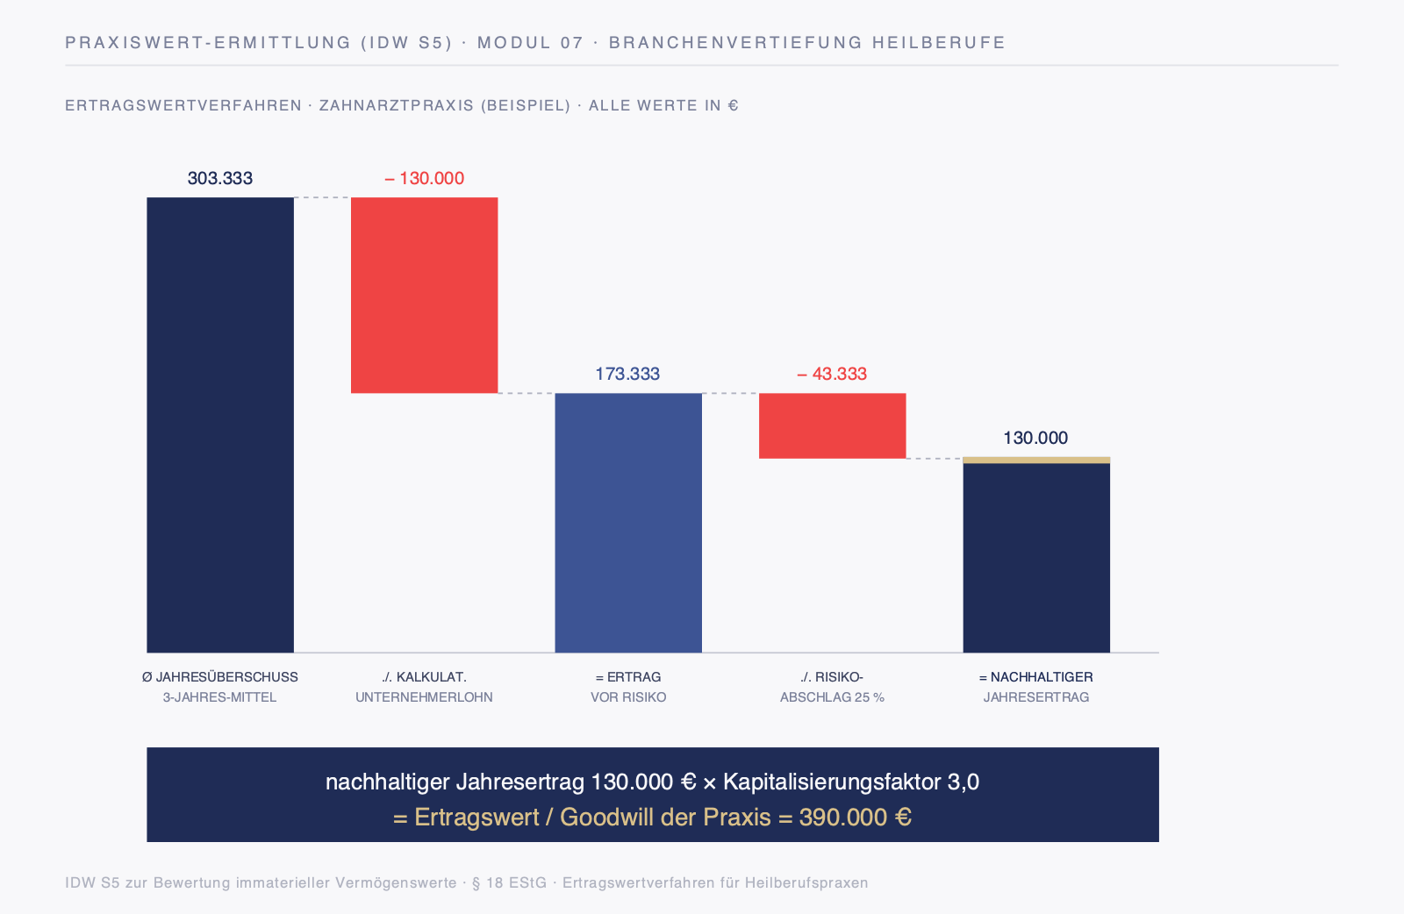
M07 · SCHAUBILD
Praxiswert-Ermittlung nach IDW S5
Benedikt Zoller Coaching · FKB Campus · M07
Schaubild

Slide 6
M07 · INHALT
Theorie-Input 3: Risikoprofil und Sicherheitenkonzept
SPEZIFISCHE RISIKEN BEI HEILBERUFE-KUNDEN
Zulassungsrisiko:
Kassenarztzulassung und ihre Übertragbarkeit in der Nachfolge:
Regressrisiko:
Inhaberabhängigkeit:
Versorgungswerk statt gesetzliche Rentenversicherung:
Strukturrisiko MVZ-Konsolidierung:
SICHERHEITENKONZEPT BEI HEILBERUFE-FINANZIERUNGEN
§ 18 KWG (Offenlegungspflicht ab 750.000 EUR Kreditbetrag) ist zu beachten. Die gesamtschuldnerische Bonitätsanalyse bei Praxisübernahmen folgt MaRisk BTO 1.2.1 .
VERBUNDPARTNER SCHWÄBISCH HALL: PRAXISIMMOBILIEN UND TILGUNGSAUSSETZUNGSMODELL
Das Tilgungsaussetzungsmodell (Vorfinanzierung mit Bausparvertrag):
Vorteile für den Kunden:
Benedikt Zoller Coaching · FKB Campus · M07

Slide 7

M07 · SCHAUBILD
Handlungsempfehlung Heilberufe
Benedikt Zoller Coaching · FKB Campus · M07
Schaubild

Slide 8
M07 · INHALT
Praxiscase: Dr. Mayer – Zahnarztpraxis-Übernahme in Ravensburg
AUSGANGSSITUATION
Kaufpreisverhandlung:
▸ Substanzwert (Einrichtung, Geräte): 160.000 EUR
▸ Goodwill (vereinbart, auf Basis IDW S5): 220.000 EUR
▸ Gesamtkaufpreis: 380.000 EUR
Finanzdaten der Praxis (letzte 3 Jahre, EÜR Dr. Schmidt):
Durchschnittlicher Jahresüberschuss: 303.333 EUR
Finanzierungsbedarf:
▸ Praxiskauf: 380.000 EUR
▸ Betriebsmittel (Warenlager, Anlaufkosten): 30.000 EUR
▸ Modernisierung Röntgenanlage: 25.000 EUR
▸ Gesamtbedarf: 435.000 EUR
Benedikt Zoller Coaching · FKB Campus · M07

Slide 9
M07 · INHALT
Checkliste: Heilberufe-Erstgespräch (15 Punkte)
Nutzen Sie diese Checkliste zur Vorbereitung und Strukturierung von Erstgesprächen mit Heilberufe-Kunden.
Branche & Zulassung
▸ [ ] 1. Zulassungsart: GKV-Zulassung, Privatarzt, MVZ-Anstellung?
▸ [ ] 2. KV-Bezirk und Versorgungsgebiet – überversorgt oder Mangelgebiet?
▸ [ ] 3. Berufsbezeichnung und Kammerzugehörigkeit klären
▸ [ ] 4. Einzelpraxis oder BAG/Gemeinschaftspraxis? → Bei Berufsausübungsgemeinschaft (BAG): Gesellschaftsvertrag anfordern; Sicherheitenkonzept und Bonitätsprüfung gelten für alle Partner
▸ [ ] 5. Umsatzsteuer-Status klären (§ 4 Nr. 14 UStG: Heilbehandlungen grds. USt-frei; Ausnahmen: Gutachtertätigkeit, Schönheitschirurgie ohne Heilzweck → partielle USt-Pflicht möglich)
Einkommenssituation
▸ [ ] 6. Einnahmenquellen: GKV-Anteil / PKV-Anteil / Selbstzahler
▸ [ ] 7. EÜR letzter 3 Jahre + Steuerbescheide anfordern
▸ [ ] 8. Rückstände oder laufende Regressverfahren erfragen
▸ [ ] 9. Betriebsausgaben auf Plausibilität prüfen (Personalquote, Mietquote)
Benedikt Zoller Coaching · FKB Campus · M07

Slide 10
M07 · INHALT
Reflexionsfragen
▸ Welche drei Informationen fehlen Ihnen typischerweise beim ersten Gespräch mit einem Heilberufe-Kunden, und wie würden Sie diese strukturiert erfragen?
▸ Ein Arzt zeigt eine EÜR mit 500.000 EUR Betriebseinnahmen und 350.000 EUR Betriebsausgaben. Was müssen Sie zusätzlich zum Jahresüberschuss wissen, um eine fundierte Kreditentscheidung treffen zu können?
▸ Wo liegt der wesentliche Unterschied zwischen der Finanzierung einer Zahnarztpraxis und der Finanzierung eines KMU-Betriebs? Was bedeutet das für Ihre Sicherheitenstrategie?
Benedikt Zoller Coaching · FKB Campus · M07

